Slide 1
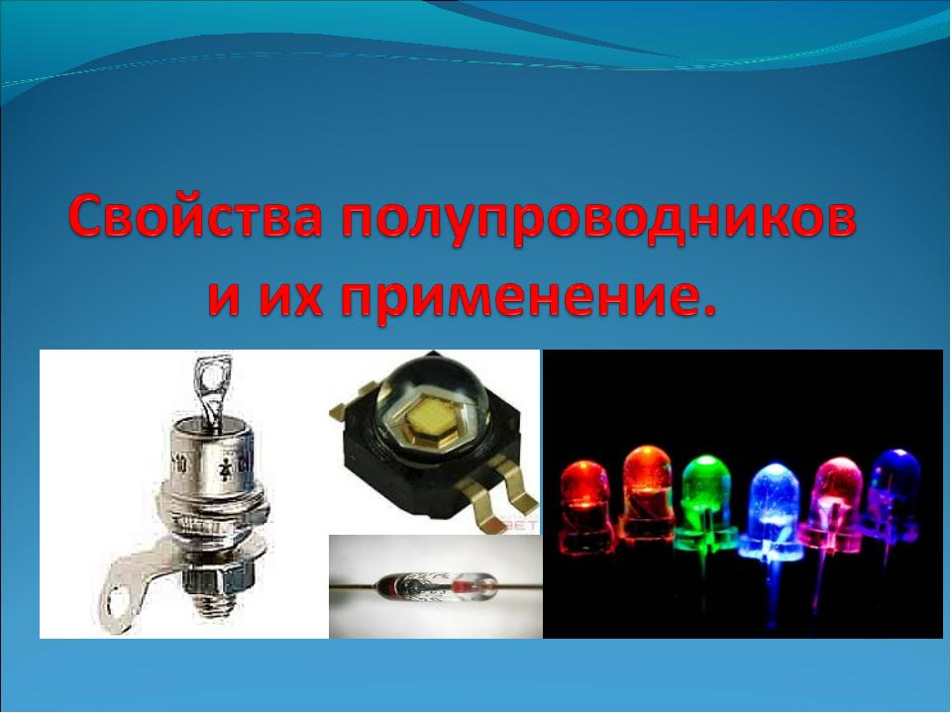
учитель физики: Абрамова Тамара Ивановна
МБОУ « Бутурлиновская СОШ»
2016г.

Slide 2







Сегодня на уроке.
Что такое полупроводник?
Откуда взялись электроны и дырки?
Что получится при добавлении мышьяка в германий?
Полупроводники идут на контакт.
Одностороняя проводимость – не только на дорогах.
Диоды, транзисторы, светодиоды, фотоэлементы – где с ними встречаемся?

Slide 3
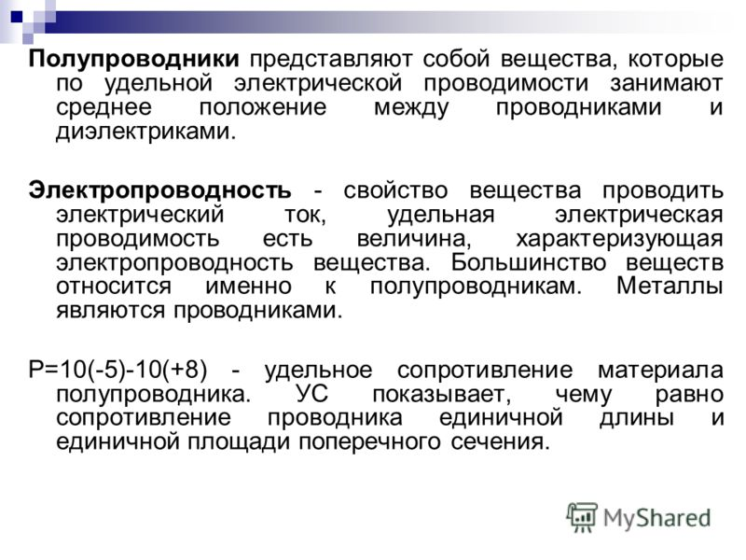
ПОЛУПРОВОДНИКИ
ρ металлов ‹ ρ полупров . ‹ ρ диэл.
ρ₁ - У С металлов
Ρ₂ - УС полупроводников
Ρ₃ - УС диэлектриков

Slide 4
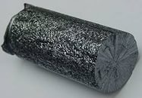
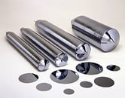
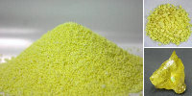
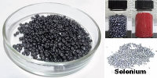
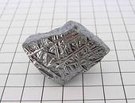
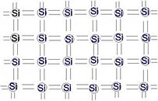
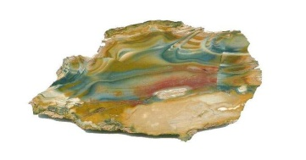
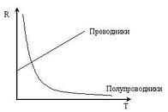
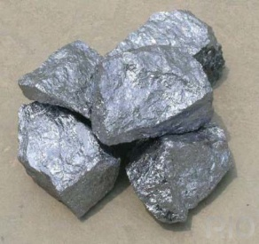
Строение полупроводников
К полупроводникам относятся химические элементы
германий, кремний, селен, мышьяк, индий, фосфор,…
и их соединения. В земной коре этих соединений достигает 80%.
    При низких температурах и в отсутствии освещенности
    чистые п/п не проводят электрического тока, т. к. в них
    нет свободных зарядов. Кремний и германий имеют на
    внешней электронной оболочке по 4 (валентных) электрона.
    В кристалле каждый из этих электронов принадлежит двум
    соседним атомам, образуя, т. н. ковалентную связь. Эти
    электроны участвуют в тепловом движении, но остаются на
    своих местах в кристалле.
С
е
Р
а
С
е
л
е
н
Кремний

Slide 5
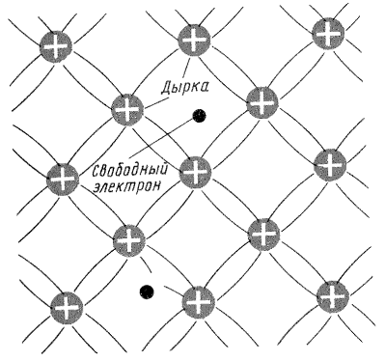
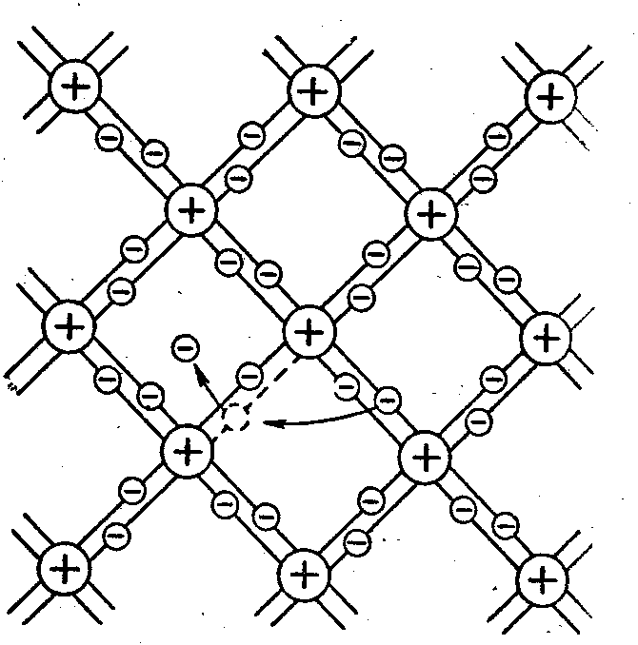


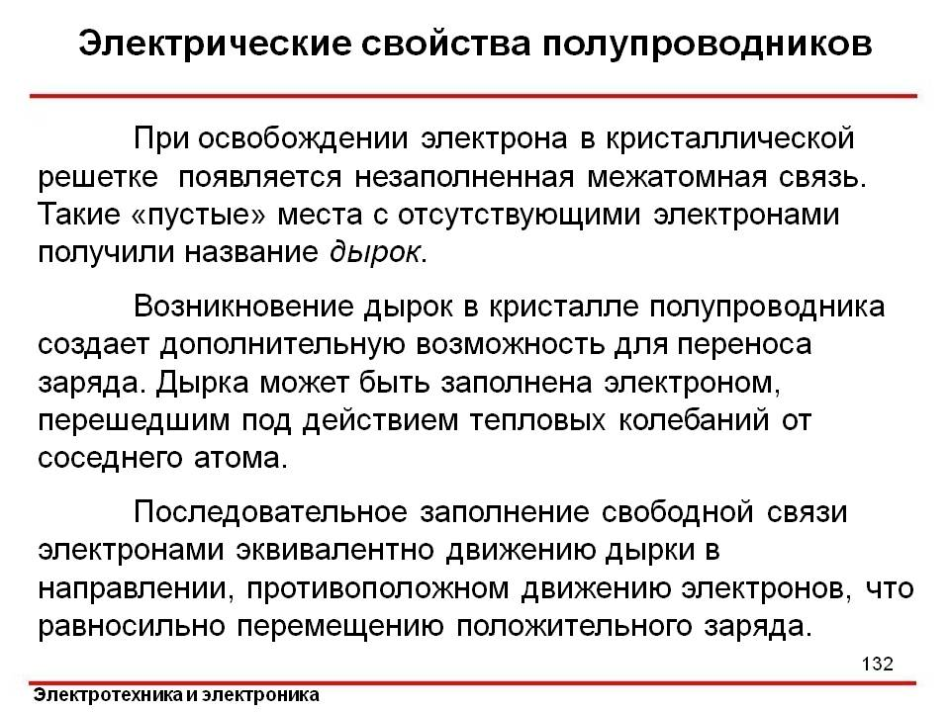
Собственная проводимость полупроводников
П
р
и
н
а
г
р
е
в
а
н
и
и
П
р
и
о
с
в
е
щ
е
н
и
и
N эл. = N дыр.

Slide 6
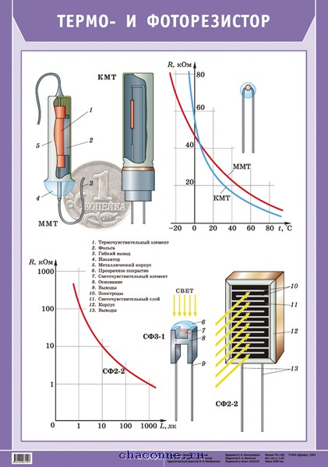
полупроводник
фольга
корпус
вывод
изолятор

Slide 7
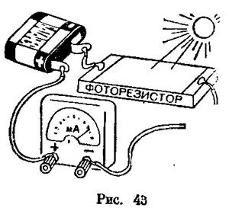
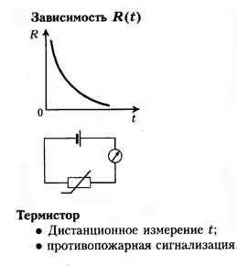
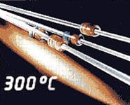
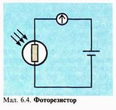
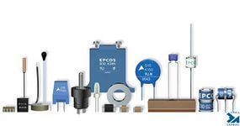
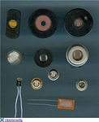

Применение
Искусственные спутники Земли,
космические корабли, электронно –
вычислительная техника, радиотехника,
автоматизированные системы счета ,
сортировки, проверки качества, …
Фотореле, аварийные
Выключатели.

Slide 8
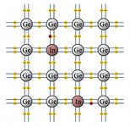
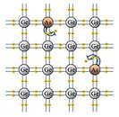
примесная проводимость полупроводников
N электронов > N дырок
Проводимость – электронная
( донорная).
Полупроводник – n-типа.
N дырок > N электронов.
Проводимость –дырочная
( акцепторная).
Полупроводник – p-типа.

Slide 9
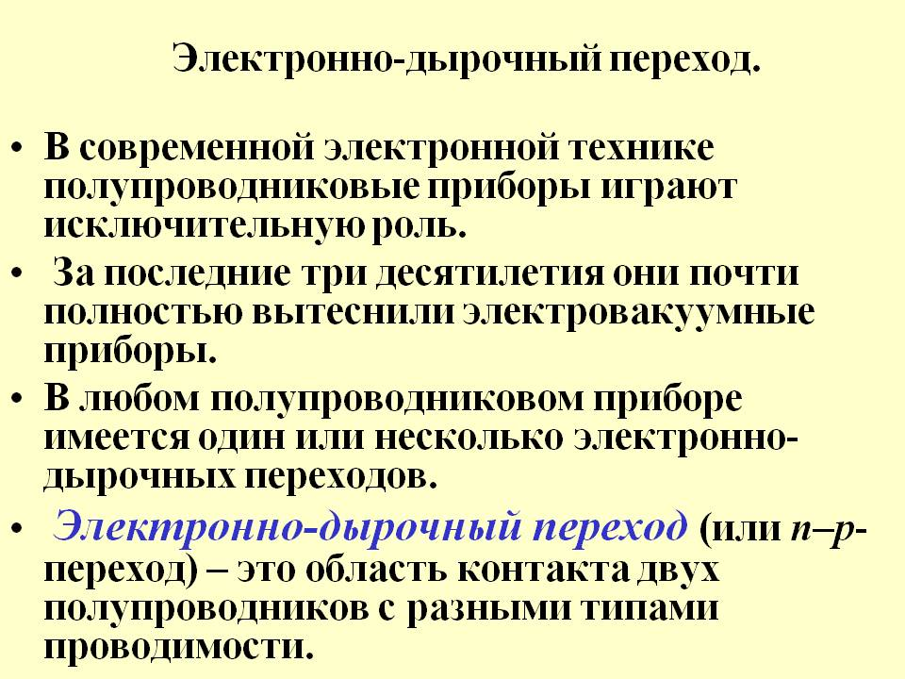

Slide 10
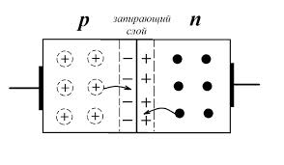
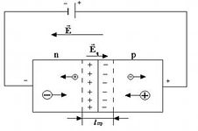
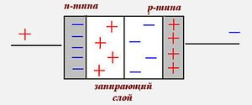
Электронно – дырочный переход
R зап. слоя велико!
d= 10 ¯⁵ cм
R з.с. уменьшилось.
R з.с. увеличилось.

Slide 11
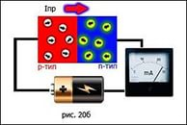
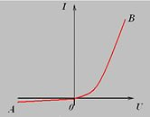

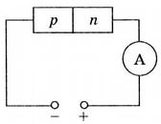
Свойство контакта полупроводников с разным типом проводимости
Х
а
р
а
к
т
е
р
и
с
т
и
к
а
n – p переход
В
о
л
ь
т
а
м
п
е
р
н
а
я
Прямой переход.
Основное свойство n – p перехода -
Односторонняя проводимость
Обратный переход

Slide 12
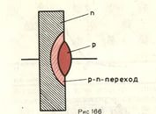
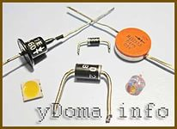
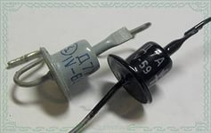
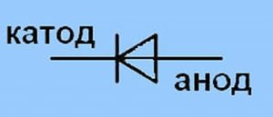
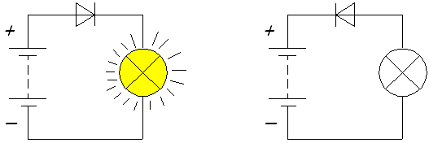
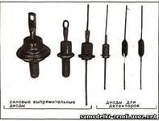
Полупроводниковый диод
Германий
-катод
Индий –
анод
Главное свойство – односторонняя проводимость. Используется для
выпрямления слабых токов в радиоприемниках, телевизорах,
и сильных токов в ЭД трамваев, электровозов.

Slide 13
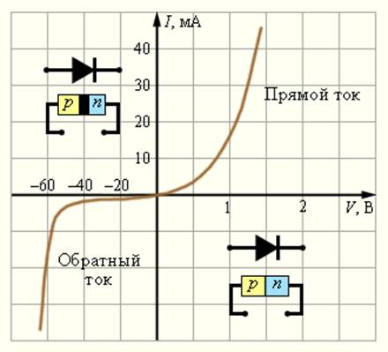
Принцип работы полупроводникового устройства
Основные носители
зарядов
Неосновные носители
зарядов
Виды диодов – плоскостные и точечные. Достоинства:
Малые размеры и масса, высокий к.п.д., прочны.

Slide 14
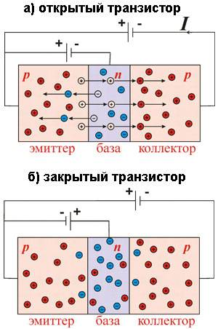
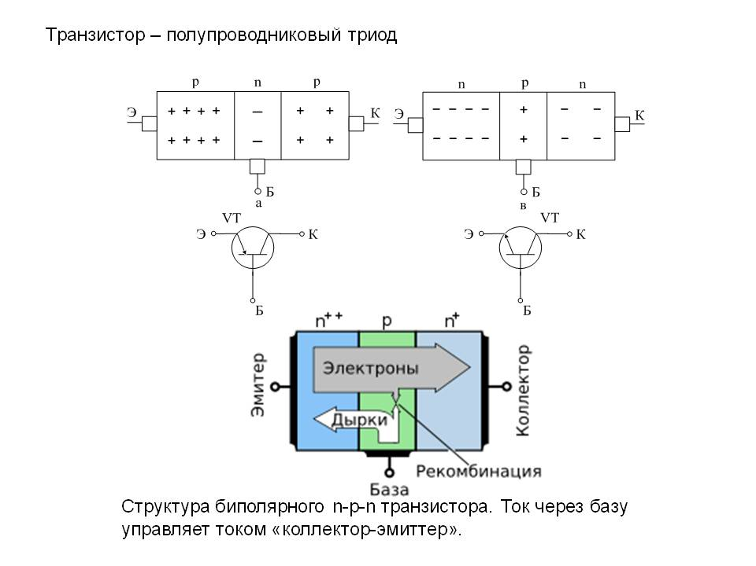
транзисторы
Применяются в качестве усилителей в радиотехнике, в электротехнике.

Slide 15
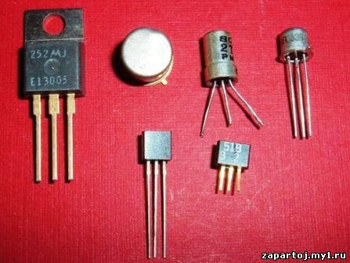
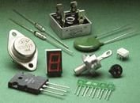
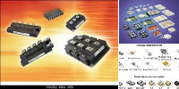
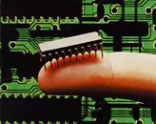
Полупроводниковые приборы

Slide 16
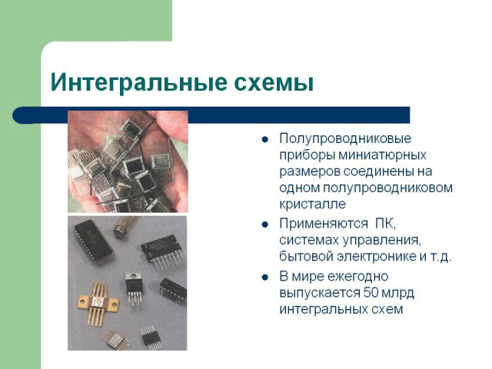

Slide 17
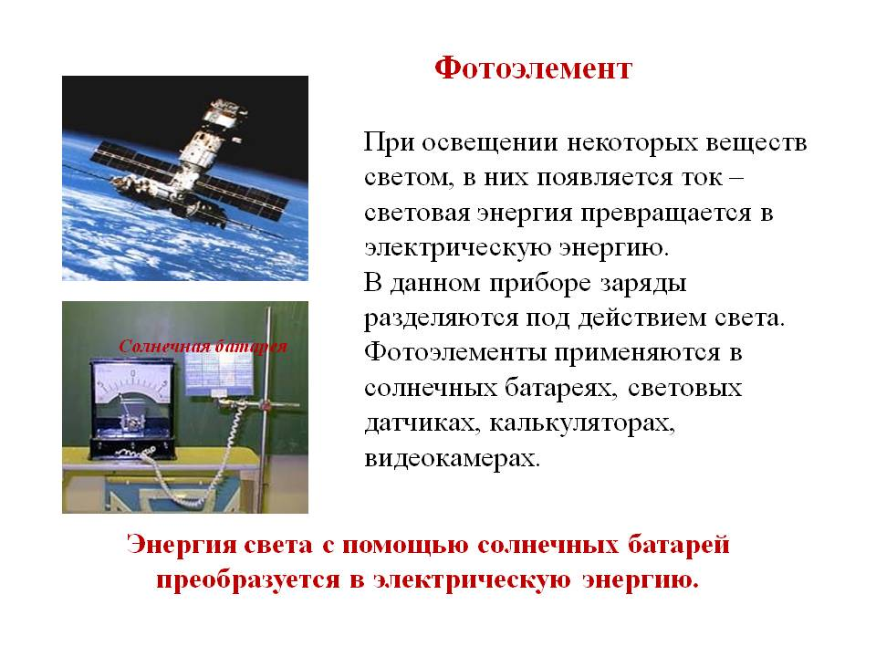
Фотоэлементы и термоэлементы

Slide 18
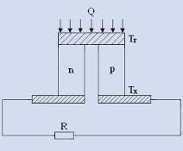
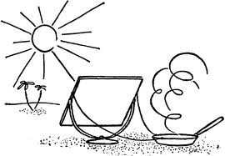
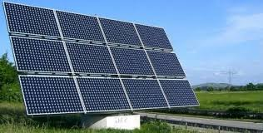
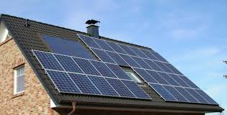
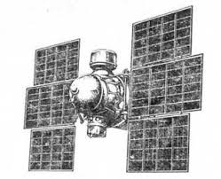


Применение фотоэлементов

Slide 19



Slide 20








Светодиоды полупроводниковые
Светодиоды – приборы, преобразующие электрическую энергию в световую.
Излучают кванты света под действием приложенного напряжения.

Slide 21


Полупроводниковые термоэлементы
Преобразуют внутреннюю энергию в электрическую.

Slide 22
Задания для самоконтроля
1.Какими носителями электрического заряда создается ток в металлах и в чистых полупроводниках?
А. И в металлах, и в полупроводниках только электронами.
Б. В металлах только электронами, в полупроводниках только « дырками».
В. В металлах только электронами, в полупроводниках электронами и «дырками».
Г.В металлах и полупроводниках ионами.
2. Какой тип проводимости преобладает в полупроводниках с примесями?
А. Электронная. Б. Дырочная. В. В равной степени электронная и дырочная.
Г. Ионная.
3. Как зависит сопротивление от температуры в металлах и в полупроводниках?
А.В металлах увеличивается, а в полупроводниках уменьшается с ростом температуры.
Б. В металлах уменьшается, а в полупроводниках увеличивается с ростом температуры.
В. В металлах не изменяется, а в полупроводниках уменьшается с изменением температуры.
Г. В металлах увеличивается с изменением температуры, а в полупроводниках не изменяется.
4. Применяется ли закон Ома для тока в полупроводниках и в металлах?
А. Для тока в полупроводниках применяется, а для тока в металлах нет.
Б. Для тока в металлах применяется, а для тока в полупроводниках нет.
В. Применяется и для тока в металлах, и для тока в полупроводниках.
Г. Не применяется ни в каком случае.
1.В 2.А 3.А 4.Б.

